Slide 1
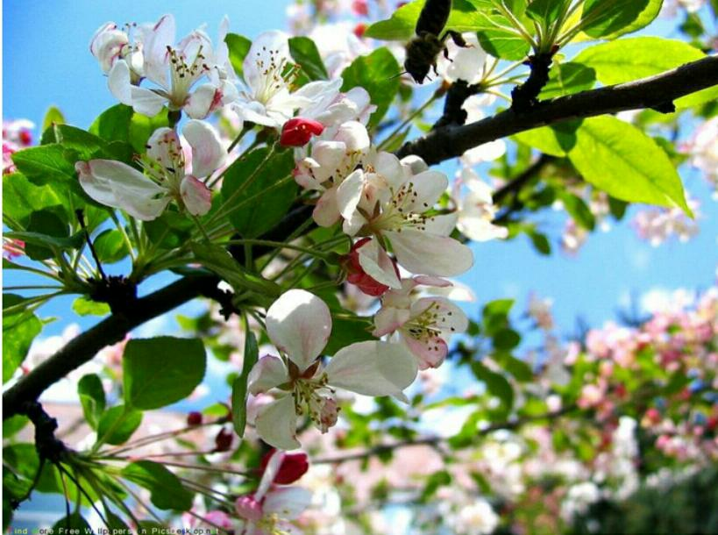
ЯКІ СВЯТА ПРИНЕСЛА НАМ ВЕСНА
Підготувала: Світлана ГАЄВА

Slide 3
П Р И Г А Д А Й

Slide 6
В Е Л И К Д Е Н Ь

Slide 8
ВЕЛИКОДНІ ТРАДИЦІЇ В УКРАЇНІ

Slide 10
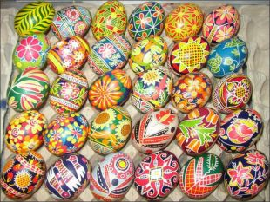
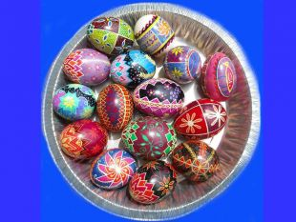

Slide 11
https://youtu.be/5S8rQqXoYlI

Slide 12
8 ТРАВНЯ – ДЕНЬ ПАМ’ЯТІ ТА ПРИМИРЕННЯ

Slide 14
ДЕНЬ МАТЕРІ

Slide 15
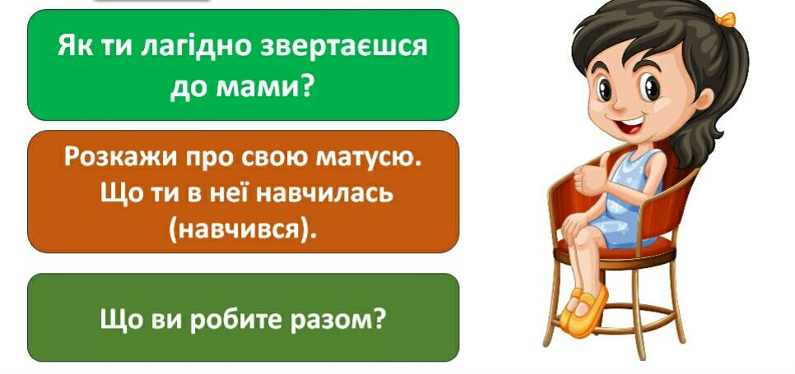
Р О З К А Ж И

Slide 16
МІЖНАРОДНИЙ ДЕНЬ РОДИНИ

Slide 17
ТВОРЧЕ ЗАВДАННЯ

Slide 18
ВСЕСВІТНІЙ ДЕНЬ ВИШИВАНКИ

Slide 19
ДЕНЬ ЄВРОПИ

Slide 20
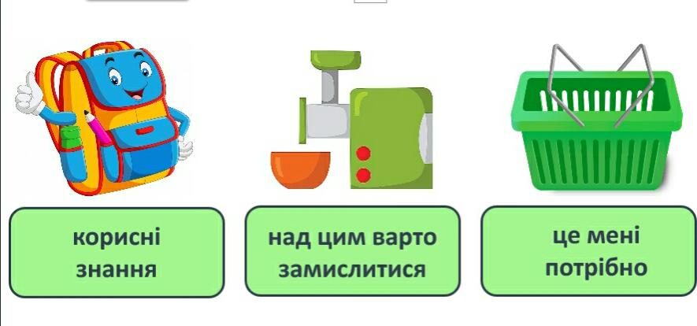
В П Р А В А

